Slide 3
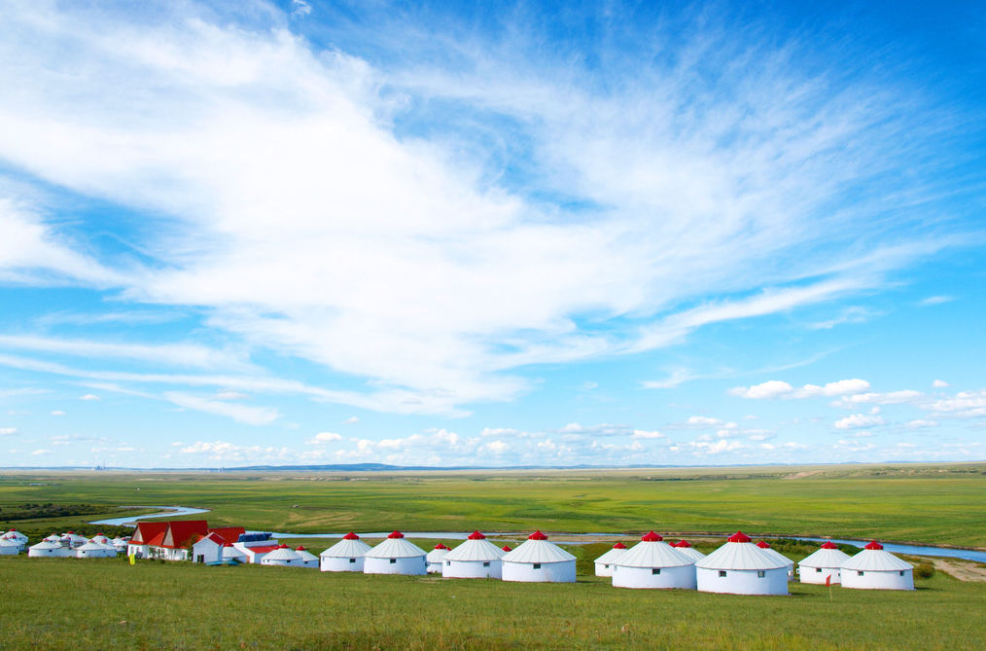

Slide 8
（管弦乐）
贺绿汀 曲

Slide 9
第一部分
……

Slide 10
第二部分
……
用怎样的动作来听这部分音乐？

Slide 11
演奏乐器变了几次？

